Slide 1
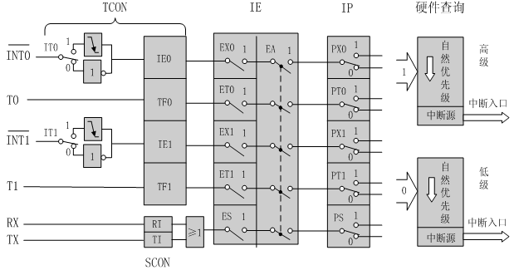
3-9、中断结构和中断控制
80C51的中断系统有5个中断源，2个优先级，可实现二级中断嵌套 。

Slide 2
一、中断源
1、/INT0（P3.2）。可由IT0(TCON.0)选择其为低电平有效还是下降沿有效。当CPU检测到P3.2引脚上出现有效的中断信号时，中断标志IE0(TCON.1)置1，向CPU申请中断
2、/INT1（P3.3）。可由IT1(TCON.2)选择其为低电平有效还是下降沿有效。当CPU检测到P3.3引脚上出现有效的中断信号时，中断标志IE1(TCON.3)置1,向CPU申请中断。

Slide 3
3、TF0（TCON.5），片内定时/计数器T0溢出中断请求标志。当
定时/计数器T0发生溢出时，置位TF0，并向CPU申请中断。
4、TF1（TCON.7），片内定时/计数器T1溢出中断请求标志。当
定时/计数器T1发生溢出时，置位TF1，并向CPU申请中断。
5、RI（SCON.0）或TI（SCON.1），串行口中断请求标志。当串行口
接收完一帧串行数据时置位RI或当串行口发送完一帧串行数据时置位TI，
向CPU申请中断。

Slide 4

二、中断请求标志
1、TCON的中断标志:
IT0（TCON.0），外部中断0触发方式控制位。
  当IT0=0时，为电平触发方式。
  当IT0=1时，为边沿触发方式（下降沿有效）。
IE0（TCON.1），外部中断0中断请求标志位。
IT1（TCON.2），外部中断1触发方式控制位。
IE1（TCON.3），外部中断1中断请求标志位。
TF0（TCON.5），定时/计数器T0溢出中断请求标志位。
TF1（TCON.7），定时/计数器T1溢出中断请求标志位。

Slide 5

2、SCON的中断标志-串行通信控制寄存器
RI（SCON.0），串行口接收中断标志位。当允许串行口接收数据时，每接收完一个串行帧，由硬件置位RI。同样，RI必须由软件清除。
TI（SCON.1），串行口发送中断标志位。当CPU将一个发送数据写入串行口发送缓冲器时，就启动了发送过程。每发送完一个串行帧，由硬件置位TI。CPU响应中断时，不能自动清除TI，TI必须由软件清除。

Slide 6

三、80C51中断的控制
CPU对中断系统所有中断以及某个中断源的开放和屏蔽是由中断允许
寄存器IE控制的。
EX0(IE.0)，外部中断0允许位；
ET0(IE.1)，定时/计数器T0中断允许位；
EX1(IE.2)，外部中断0允许位；
ET1(IE.3)，定时/计数器T1中断允许位；
ES（IE.4)，串行口中断允许位；
EA (IE.7)， CPU中断允许（总允许）位。

Slide 7

四、中断优先级
80C51单片机有两个中断优先级，即可实现二级中断服务嵌套。每个中断源的中断优先级都是由中断优先级寄存器IP中的相应位的状态来规定的 。
PX0（IP.0），外部中断0优先级设定位；
PT0（IP.1），定时/计数器T0优先级设定位；
PX1（IP.2），外部中断0优先级设定位；
PT1（IP.3），定时/计数器T1优先级设定位；
PS （IP.4），串行口优先级设定位。

Slide 8
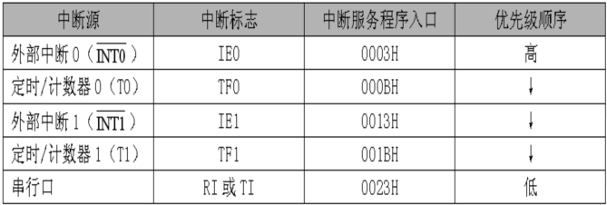
五、中断服务程序入口地址
同一优先级中的中断申请不止一个时，则有中断优先权排队问题。同一优先级的中断优先权排队，由中断系统硬件确定的自然优先级形成，其排列如所示：
中断源优先级和中断程序入口

Slide 9
80C51单片机的中断优先级有三条原则：
CPU同时接收到几个中断时，首先响应优先级别最高的中断请求。
正在进行的中断过程不能被新的同级或低优先级的中断请求所中断。
正在进行的低优先级中断服务，能被高优先级中断请求所中断。
为了实现上述后两条原则，中断系统内部设有两个用户不能寻址的优先级
状态触发器。其中一个置1，表示正在响应高优先级的中断，它将阻断后来所
有的中断请求；另一个置1，表示正在响应低优先级中断，它将阻断后来所有
的低优先级中断请求。

Slide 10
3-10、中断响应及处理过程
1、中断响应条件
中断源有中断请求
此中断源的中断允许位为1
CPU开中断（即EA=1）
同时满足时，CPU才有可能响应中断。

Slide 11
2、中断服务的进入：
CPU执行程序过程中，在每个机器周期的S5P2期间，中断系统对各个中断源进行采样。这些采样值在下一个机器周期内按优先级和内部顺序被依次查询。
如果某个中断标志在上一个机器周期的S5P2时被置成了1，那么它将于现在的查询周期中及时被发现。接着CPU便执行一条由中断系统提供的硬件LCALL指令，转向被称作中断向量的特定地址单元，进入相应的中断服务程序。

Slide 12
遇以下任一条件，硬件将受阻，不产生LCALL指令：
  CPU正在处理同级或高优先级中断；
  当前查询的机器周期不是所执行指令的最后一个机器周期。即在完成所执行指令前，不会响应中断，从而保证指令在执行过程中不被打断；
  正在执行的指令为RET、RETI或任何访问IE或IP寄存器的指令。只有在这些指令后面至少再执行一条指令时才能接受中断请求。
若由于上述条件的阻碍中断未能得到响应，当条件消失时该中断标志却已不再有效，那么该中断将不被响应。就是说，中断标志曾经有效，但未获响应，查询过程在下个机器周期将重新进行。

Slide 13
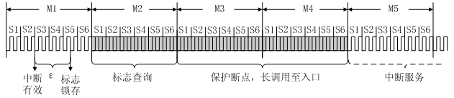
3、中断响应时间
若M1周期的S5P2前某中断生效，在S5P2期间其中断请求被锁存到相应的标志位中去；M2恰逢指令的最后一个机器周期，且该指令不是RETI或访问IE、IP的指令。于是，M3和M4便可以执行硬件LCALL指令，M5周期将进入了中断服务程序。
80C51的中断响应时间（从标志置1到进入相应的中断服务），至少要3个完整的机器周期。

Slide 14
4、中断响应过程
将相应的优先级状态触发器置1（以阻断后来的同级或低级的中断请求）。
执行一条硬件LCALL指令，即把程序计数器PC的内容压入堆栈保存，再将相应的中断服务程序的入口地址送入PC。
执行中断服务程序。
中断响应过程的前两步是由中断系统内部自动完成的，而中断服务程
序则要由用户编写程序来完成。

Slide 15
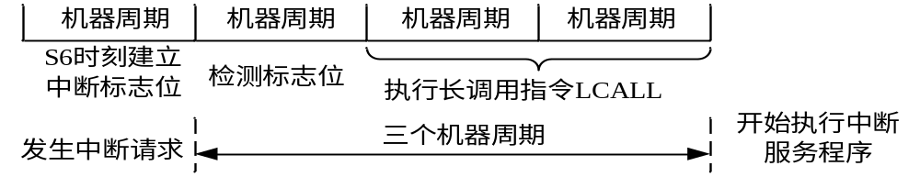
中断响应时间：
单独中断源最快的中断响应情况

Slide 16
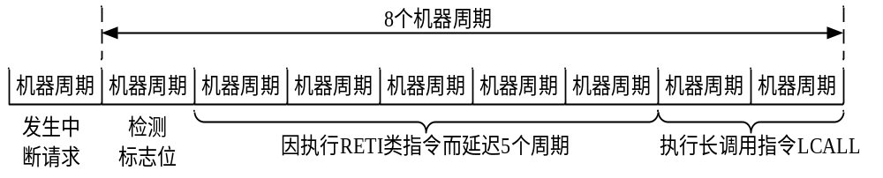
中断响应时间：
单独中断源最慢的中断响应情况

Slide 17
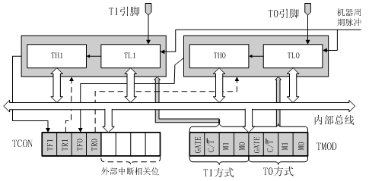
3-11、定时/计数器的结构和工作原理
一、定时/计数器的结构
定时/计数器的实质是加1计数器（16位），由高8位和低8位两个存
器组成。TMOD是定时/计数器的工作方式寄存器，确定工作方式和功能；
TCON是控制寄存器，控制T0、T1的启动和停止及设置溢出标志。

Slide 18
二、定时/计数器的工作原理
加1计数器输入的计数脉冲有两个来源,一个是由系统的时钟振荡器
输出脉冲经12分频后送来；一个是T0或T1引脚输入的外部脉冲源。每来
一个脉冲计数器加1，当加到计数器为全1时，再输入一个脉冲就使计数
器回零，且计数器的溢出使TCON中TF0或TF1置1，向CPU发出中断请求
（定时/计数器中断允许时）。如果定时/计数器工作于定时模式，则表
示定时时间已到；如果工作于计数模式，则表示计数值已满。
可见，由溢出时计数器的值减去计数初值才是加1计数器的计数值。

Slide 19
设置为定时器模式时，加1计数器是对内部机器周期计数（1个机器周期等于12个振荡周期，即计数频率为晶振频率的1/12）。计数值N乘以机器周期Tcy就是定时时间t 。
设置为计数器模式时，外部事件计数脉冲由T0或T1引脚输入到计数器。在每个机器周期的S5P2期间采样T0、T1引脚电平。当某周期采样到一高电平输入，而下一周期又采样到一低电平时，则计数器加1，更新的计数值在下一个机器周期的S3P1期间装入计数器。由于检测一个从1到0的下降沿需要2个机器周期，因此要求被采样的电平至少要维持一个机器周期。当晶振频率为12MHz时，最高计数频率不超过1/2MHz，即计数脉冲的周期要大于2 μs。

Slide 20

定时/计数器的控制
80C51单片机定时/计数器的工作由两个特殊功能寄存器控制。TMOD用于设置其工作方式；TCON用于控制其启动和中断申请。
一、工作方式寄存器TMOD
工作方式寄存器TMOD用于设置定时/计数器的工作方式，低四位用于T0，高四位用于T1。其格式如下：

Slide 21
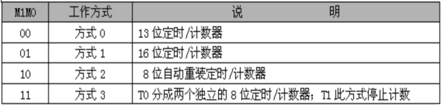
GATE：门控位。GATE＝0时，只要用软件使TCON中的TR0或TR1为1，就可
以启动定时/计数器工作；GATA＝1时，要用软件使TR0或TR1为1，同时外部
中断引脚或也为高电平时，才能启动定时/计数器工作。即此时定时器的启
动条件，加上了或引脚为高电平这一条件。
:定时/计数模式选择位。
=0为定时模式
=1为计数模式。
M1M0：工作方式设置位。定时/计数器有四种工作方式，由M1M0进行设置。

Slide 22

二、控制寄存器TCON
TCON的低4位用于控制外部中断,已在前面介绍。TCON的高4位用于控制定时/计数器的启动和中断申请。其格式如下：
TF1（TCON.7）：T1溢出中断请求标志位。T1计数溢出时由硬件自动置TF1为1。CPU响应中断后TF1由硬件自动清0。T1工作时，CPU可随时查询TF1的状态。所以，TF1可用作查询测试的标志。TF1也可以用软件置1或清0，同硬件置1或清0的效果一样。
TR1（TCON.6）：T1运行控制位。TR1置1时，T1开始工作；TR1置0时，T1停止工作。TR1由软件置1或清0。所以，用软件可控制定时/计数器的启动与停止。
TF0（TCON.5）：T0溢出中断请求标志位，其功能与TF1类同。
TR0（TCON.4）：T0运行控制位，其功能与TR1类同。

Slide 23
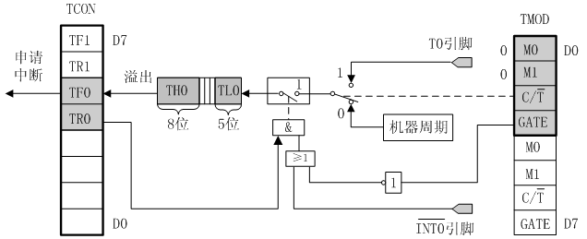
定时/计数器的工作方式--方式0
方式0为13位计数，由TL0的低5位（高3位未用）和TH0的8位组成。
TL0的低5位溢出时向TH0进位，TH0溢出时，置位TCON中的TF0标志，向
CPU发出中断请求。

Slide 24

定时器模式时有:N＝t/ Tcy
计数初值计算的公式为：
定时器的初值还可以采用计数个数直接取补法获得。
计数模式时，计数脉冲是T0引脚上的外部脉冲。
门控位GATE具有特殊的作用。当GATE=0时，经反相后使 或门输出为
1，此时仅由TR0控制与门的开启，与门输出1 时，控制开关接通，计数
开始；当GATE=1时，由外中断引脚信号控制或门的输出，此时控制与门
的开启由外中断引脚信号和TR0共同控制。当TR0=1时，外中断引脚信号
引脚的高电平启动计数，外中断引脚信号引脚的低电平停止计数。这种
方式常用来测量外中断引脚上正脉冲的宽度。

Slide 25
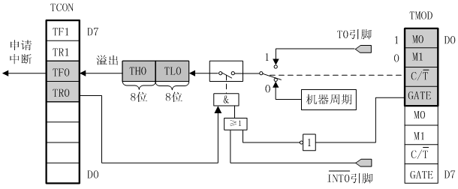

定时/计数器的工作方式--方式1
方式1的计数位数是16位，由TL0作为低8位、TH0作为高8位，组成了
16位加1计数器 。
计数个数与计数初值的关系为：

Slide 26
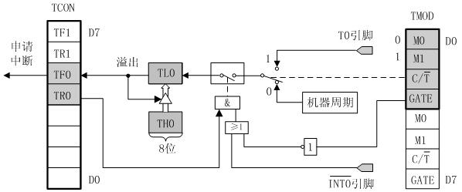

定时/计数器的工作方式--方式2
方式2为自动重装初值的8位计数方式。
计数个数与计数初值的关系为：
工作方式2特别适合于用作较精确的脉冲信号发生器。

Slide 27
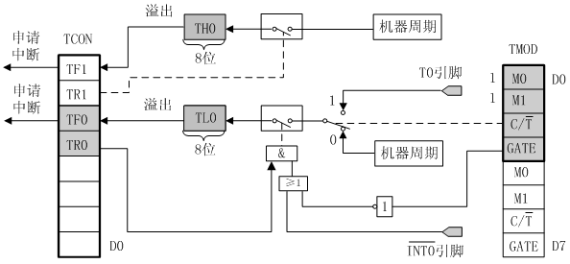
定时/计数器的工作方式--方式3
方式3只适用于定时/计数器T0，定时器T1处于方式3时相当于TR1=0，
停止计数。
工作方式3将T0分成为两个独立的8位计数器TL0和TH0 。

Slide 28
定时/计数器用于外部中断扩展
3-12、定时/计数器应用举例
扩展方法是，将定时/计数器设置为计数器方式，计数初值设定为满程，将待扩展的外部中断源接到定时/计数器的外部计数引脚。从该引脚输入一个下降沿信号，计数器加1后便产生定时/计数器溢出中断。
例如，利用T0扩展一个外部中断源。将T0设置为计数器方式，按方式2工作，TH0、TL0的初值均为0FFH，T0允许中断，CPU开放中断。其初始化程序如下：
MOV TMOD，#06H ；置T0为计数器方式2
MOV TH0，#0FFH
SETB TR0 ；启动T0工作
SETB EA ；CPU开中断
SETB ET0 ；允许T0中断

Slide 29
3-12、定时/计数器应用举例
初始化程序应完成如下工作：
对TMOD赋值，以确定T0和T1的工作方式。
计算初值,并将其写入TH0、TL0或TH1、TL1。
中断方式时，则对IE赋值，开放中断。
使TR0或TR1置位，启动定时/计数器定时或计数。

Slide 30
3-12、计数器初值计算和应用
例：利用定时/计数器T0的方式1，产生10ms的定时，并使P1.0引脚
上输出周期为20ms的方波，采用中断方式，设系统时钟频率为12 MHz。
解：1、计算计数初值X：
由于晶振为12 MHz，所以机器周期Tcy为1 μs。 所以：
N＝t/ Tcy ＝10×10－3/1×10－6＝10000
X＝65536－10000＝55536＝D8F0H
即应将D8H送入TH0中，F0H送入TL0中
2、求T0的方式控制字TMOD：
M1M0=01，GATE=0，C/T=0，可取方式控制字为01H；

Slide 31
ORG 0000H
LJMP MAIN ；跳转到主程序
ORG 000BH ；T0的中断入口地址
LJMP DVT0 ；转向中断服务程序
ORG 0100H
MAIN：MOV TMOD，#01H ；置T0工作于方式1
MOV TH0，#0D8H ；装入计数初值
MOV TL0，#0F0H
SETB ET0 ；T0开中断
SETB EA ；CPU开中断
SETB TR0 ；启动T0
SJMP $ ；等待中断
DVT0：CPL P1.0 ；P1.0取反输出
MOV TH0，#0D8H ；重新装入计数值
MOV TL0，#0F0H
RETI ；中断返回
END
sbit P1_0 = P1^0;
main()
{
TMOD = 0x01; //置T0工作于方式1
TH0 = 0xD8; //装入计数初值
TL0 = 0xF0;
ET0 = 1; //T0开中断
EA = 1; //CPU开中断
TR0 = 1; //启动T0
for(;;) ;
}
void timer0(void) interrupt 1 using 1
{
P1_0 = ~P1_0; //P1.0取反输出
TH0 = 0xD8; //重新装入计数值
TL0 = 0xF0;
}

Slide 32
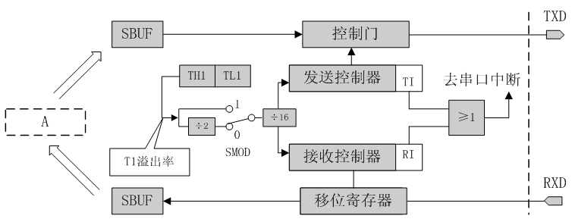
3-13、串行口工作方式
1、 80C51串行口的结构
有两个物理上独立的接收、发送缓冲器SBUF，它们占用同一地址99H ；接收器是
双缓冲结构 ；发送缓冲器，因为发送时CPU是主动的，不会产生重叠错误。

Slide 33
考察上图时还应注意到：
① 虽然SBUF只有一个操作地址，但物理上有2个寄存器，分别是发送缓冲器和接收缓冲器，CPU通过读和写来区分操作哪一个：写发送缓冲器，读接收缓冲器；
② SMOD的取值有使波特率加倍的作用，故称为波特率加倍位，为1有效；
③ 接收时，完整收到的字节装载到接收缓冲器并产生中断标志，同时输入移位寄存器腾空准备接收下一字节。此期间CPU必须读取接收缓冲器的内容，否则，当输入移位寄存器完整接收下一字节后会自动装载到接收缓冲器，并覆盖前一字节，造成不可恢复的数据丢失。正是由于串行通信接收过程中读取接收数据的紧迫性，许多系统才把串行接收中断定义为高级中断。

Slide 34
由此可见，尽管89C51单片机的串行口是高标准的全双工方式，但硬件资源配置有限，并没有设计足够大的接收缓冲器。这就要求CPU必须在串行通信过程中收到每个字节后都要立即处理，降低了CPU的管理效率。试想，如果单片机中开辟一个较大的接收缓冲区，那就不需要每字节都立即处理，只要数据块传送完毕一次性处理即可，那会大大提高CPU处理通信任务的效率。

Slide 35
向发送缓冲器SBUF写入一字节数据就立即启动发送过程，并在TXD引脚上从最低位开始向外发送，发送完毕后中断标志TI置位为“1”。由于发送过程是由CPU控制的，只要在发送完毕前不写入下一字节，就不会发生数据重叠错误，因此不需要双发送缓冲器。为了防止发送字节被意外覆盖，CPU在向SBUF写入1字节后，再发送后续字节前要查询发送结束标志TI。当1字节完整发出后，TI=1，可作为发送后续字节的判据。

Slide 36
当通信对方发送数据时，起始位的负跳变启动接收方输入移位寄存器的移位操作。当连续收到8位数据并开始接收停止位时，如果此时允许接收控制位REN=1，则将收到的1字节数据装载到接收缓冲器中并将接收中断标志RI置位为“1”。当CPU执行读缓冲器操作时就从该缓冲器中读出所接收到的字节内容。
需要注意，TI和RI中断请求标志都不会因响应中断而自动清除，必须用指令语句来清除，例如可执行 CLR TI 或 CLR RI 指令来实现。

Slide 37
串行口相关的专用寄存器有3个，分别是串行控制寄存器SCON，串行口收发缓冲器SBUF和电源控制器PCON。其中SBUF是一个数据寄存器，PCON中只有最高位是波特率加倍位，最重要的是控制寄存器SCON。SCON不仅设置串行口的运行方式，还包含发送接收中断标志、接收允许位、收发的第九位数据等信息。

Slide 38

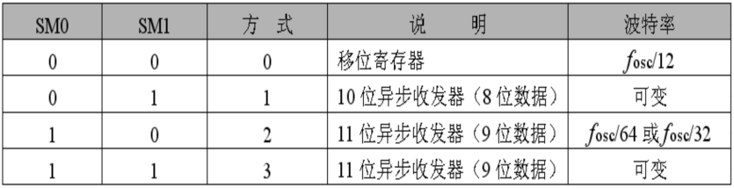
2、80C51串行口的控制寄存器
SCON 是一个特殊功能寄存器，用以设定串行口的工作方式、接收/发送控制以及设置状态标志：
SM0和SM1为工作方式选择位，可选择四种工作方式：

Slide 39
SM2，多机通信控制位，主要用于方式2和方式3。当接收机的SM2=1时可以利用收到的RB8来控制是否激活RI（RB8＝0时不激活RI，收到的信息丢弃；RB8＝1时收到的数据进入SBUF，并激活RI，进而在中断服务中将数据从SBUF读走）。当SM2=0时，不论收到的RB8为0和1，均可以使收到的数据进入SBUF，并激活RI（即此时RB8不具有控制RI激活的功能）。通过控制SM2，可以实现多机通信。 在方式0时，SM2必须是0。在方式1时，若SM2=1，则只有接收到有效停止位时，RI才置1。
REN，允许串行接收位。由软件置REN=1，则启动串行口接收数据；若软件置REN=0，则禁止接收。

Slide 40
TB8，在方式2或方式3中，是发送数据的第九位，可以用软件规定其作用。可以用作数据的奇偶校验位，或在多机通信中，作为地址帧/数据帧的标志位。 在方式0和方式1中，该位未用。
RB8，在方式2或方式3中，是接收到数据的第九位，作为奇偶校验位或地址帧/数据帧的标志位。在方式1时，若SM2=0，则RB8是接收到的停止位。

Slide 41
TI，发送中断标志位。在方式0时，当串行发送第8位数据结束时，或在其它方式，串行发送停止位的开始时，由内部硬件使TI置1，向CPU发中断申请。在中断服务程序中，必须用软件将其清0，取消此中断申请。
RI，接收中断标志位。在方式0时，当串行接收第8位数据结束时，或在其它方式，串行接收停止位的中间时，由内部硬件使RI置1，向CPU发中断申请。也必须在中断服务程序中，用软件将其清0，取消此中断申请。

Slide 42
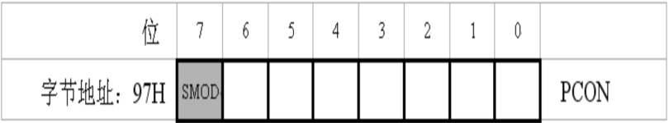
PCON中只有一位SMOD与串行口工作有关 ：
SMOD（PCON.7） 波特率倍增位。在串行口方式1、方式2、方式3时，波特率与SMOD有关，当SMOD=1时，波特率提高一倍。复位时，SMOD=0。

Slide 43
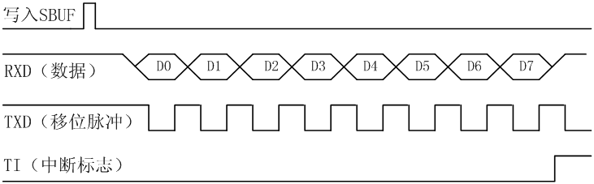
2、 80C51串行口的工作方式
一、方式0
方式0时，串行口为同步移位寄存器的输入输出方式。主要用于扩展并行输入或输出口。数据由RXD（P3.0）引脚输入或输出，同步移位脉冲由TXD（P3.1）引脚输出。发送和接收均为8位数据，低位在先，高位在后。波特率固定为fosc/12。
1、方式0输出：

Slide 44
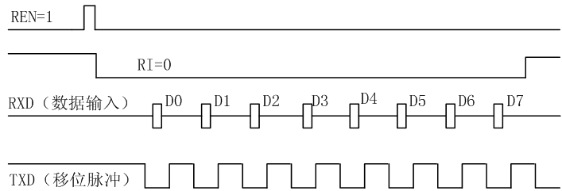
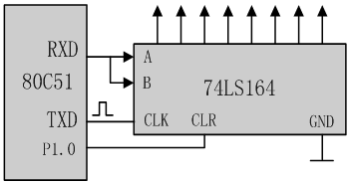
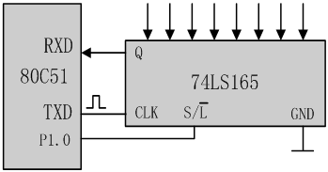
2、方式0输入：
方式0接收和发送电路

Slide 45
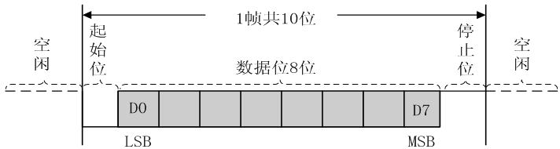
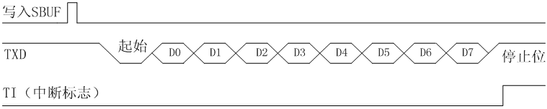
二、方式1
方式1是10位数据的异步通信口。TXD为数据发送引脚，RXD为数据接收引脚，传送一帧数据的格式如图所示。其中1位起始位，8位数据位，1位停止位。
1、方式1 输出：

Slide 46
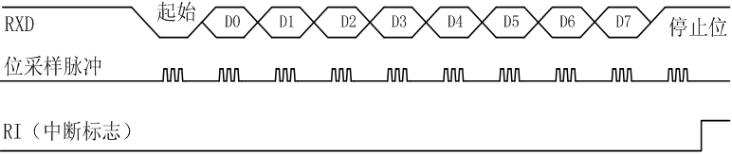
2、方式1输入：
用软件置REN为1时，接收器以所选择波特率的16倍速率采样RXD引脚电平，检测到
RXD引脚输入电平发生负跳变时，则说明起始位有效，将其移入输入移位寄存器，并开
始接收这一帧信息的其余位。接收过程中，数据从输入移位寄存器右边移入，起始位
移至输入移位寄存器最左边时，控制电路进行最后一次移位。当RI=0，且SM2=0（或接
收到的停止位为1）时，将接收到的9位数据的前8位数据装入接收SBUF，第9位（停止
位）进入RB8，并置RI=1，向CPU请求中断。

Slide 47
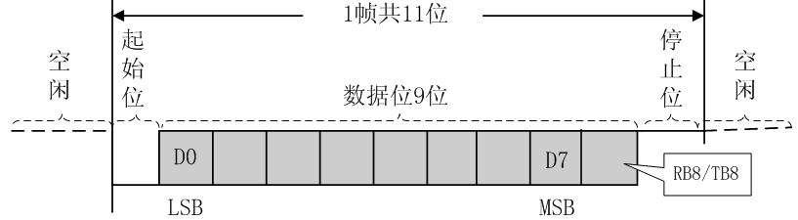
三、方式2和方式3
方式2或方式3时为11位数据的异步通信口。TXD为数据发送引脚，RXD为数据接收引脚 。
方式2和方式3时起始位1位，数据9位（含1位附加的第9位，发送时为SCON中的TB8，
接收时为RB8），停止位1位，一帧数据为11位。方式2的波特率固定为晶振频率的1/64
或1/32，方式3的波特率由定时器T1的溢出率决定。

Slide 48
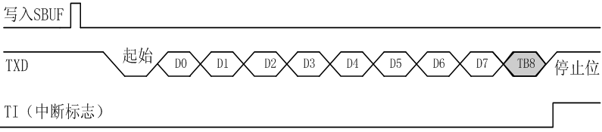
1、方式2和方式3输出
发送开始时，先把起始位0输出到TXD引脚，然后发送移位寄存器的输出位（D0）到TXD引脚。每一个移位脉冲都使输出移位寄存器的各位右移一位，并由TXD引脚输出。
第一次移位时，停止位“1”移入输出移位寄存器的第9位上 ，以后每次移位，左边都移入0。当停止位移至输出位时，左边其余位全为0，检测电路检测到这一条件时，使控制电路进行最后一次移位，并置TI=1，向CPU请求中断。

Slide 49
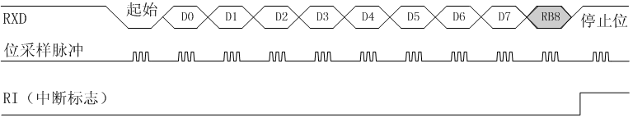
2、方式2和方式3输入
接收时，数据从右边移入输入移位寄存器，在起始位0移到最左边时，控制电路进行最后一次移位。当RI=0，且SM2=0（或接收到的第9位数据为1）时，接收到的数据装入接收缓冲器SBUF和RB8（接收数据的第9位），置RI=1，向CPU请求中断。如果条件不满足，则数据丢失，且不置位RI，继续搜索RXD引脚的负跳变。

Slide 50
3-14波特率设定和计算
波特率的计算
在串行通信中，收发双方对发送或接收数据的速率要有约定。通过软件可对单片机串行口编程为四种工作方式，其中方式0和方式2的波特率是固定的，而方式1和方式3的波特率是可变的，由定时器T1的溢出率来决定。
串行口的四种工作方式对应三种波特率。由于输入的移位时钟的来源不同，所以，各种方式的波特率计算公式也不相同。
  方式0的波特率 = fosc/12
  方式2的波特率 =（2^{SMOD}/64）· fosc
  方式1的波特率 =（2^{SMOD}/32）·（T1溢出率）
  方式3的波特率 =（2/32）·（T1溢出率）

Slide 51
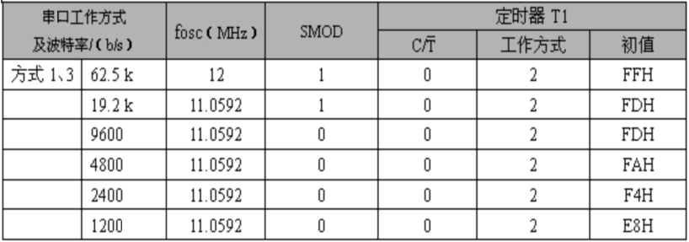
当T1作为波特率发生器时，最典型的用法是使T1工作在自动再装入的8位定时器方式（即方式2，且TCON的TR1=1，以启动定时器）。这时溢出率取决于TH1中的计数值。
T1 溢出率 = fosc /{12×[256 －（TH1）]}
在单片机的应用中，常用的晶振频率为：12MHz和11.0592MHz。所以，选用的波特率也相对固定。常用的串行口波特率以及各参数的关系如表所示。

Slide 52
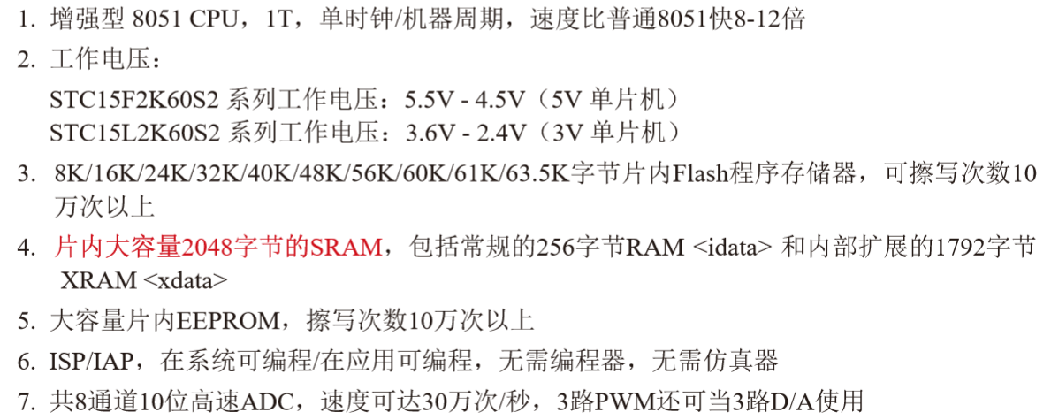
3-15、8位单片机发展与丰富

Slide 53
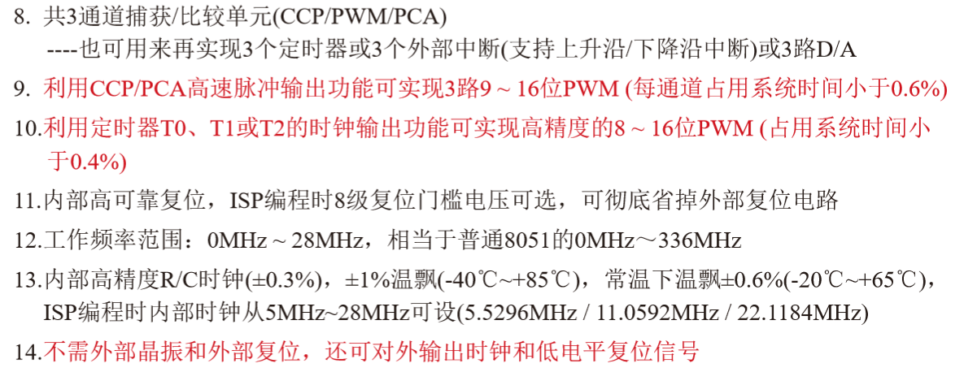
3-15、8位单片机发展与丰富

Slide 54
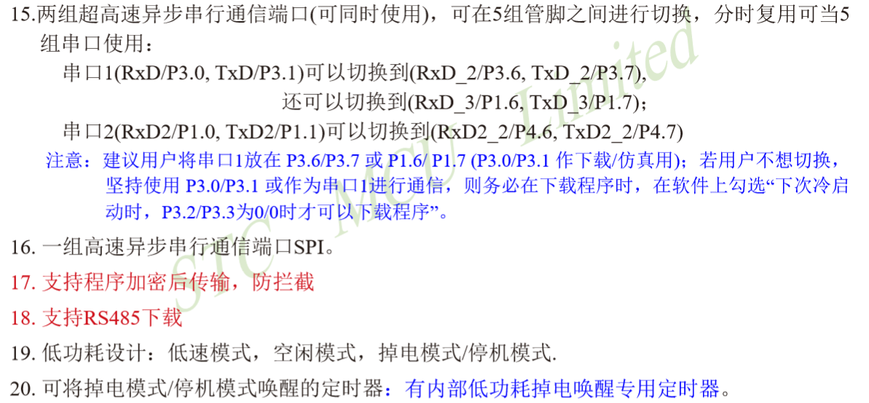
3-15、8位单片机发展与丰富

Slide 55
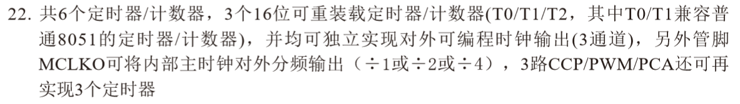
3-15、8位单片机发展与丰富

Slide 56
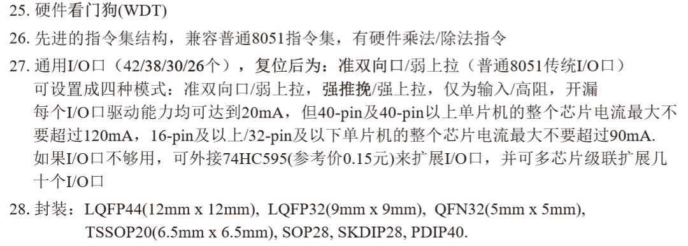
3-15、8位单片机发展与丰富

Slide 57
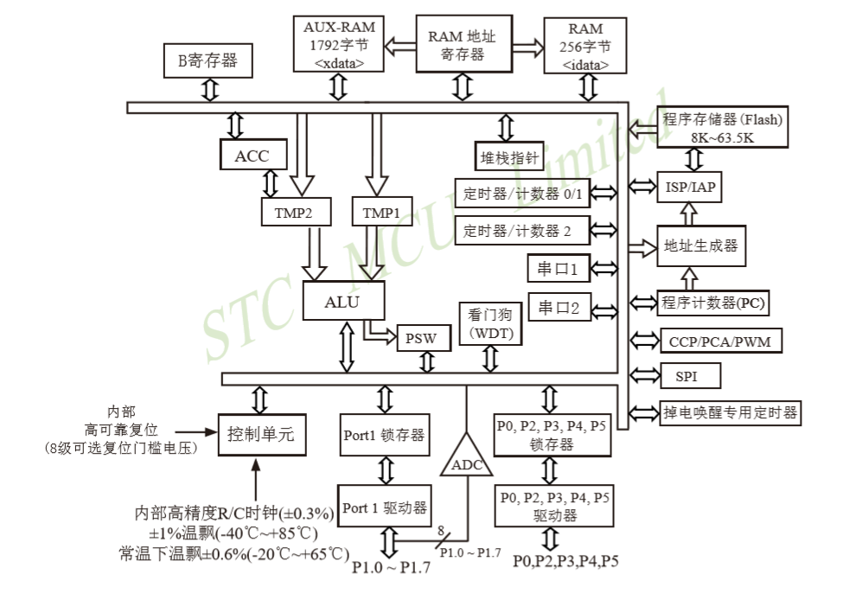
3-15、8位单片机发展与丰富

